Slide 1
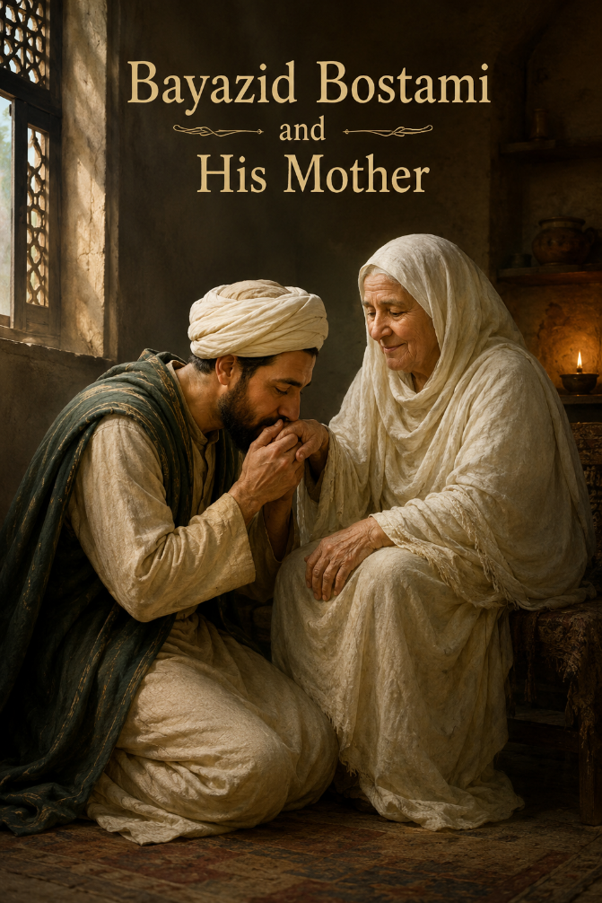
CLASS 9–10 | ENGLISH | COMPLETING STORY
Bayazid Bostami and His Mother
ভালোবাসা, ভক্তি ও আনুগত্যের এক অনন্য গল্প
A Story of Devotion, Love and Obedience

Slide 2
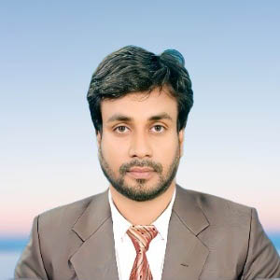
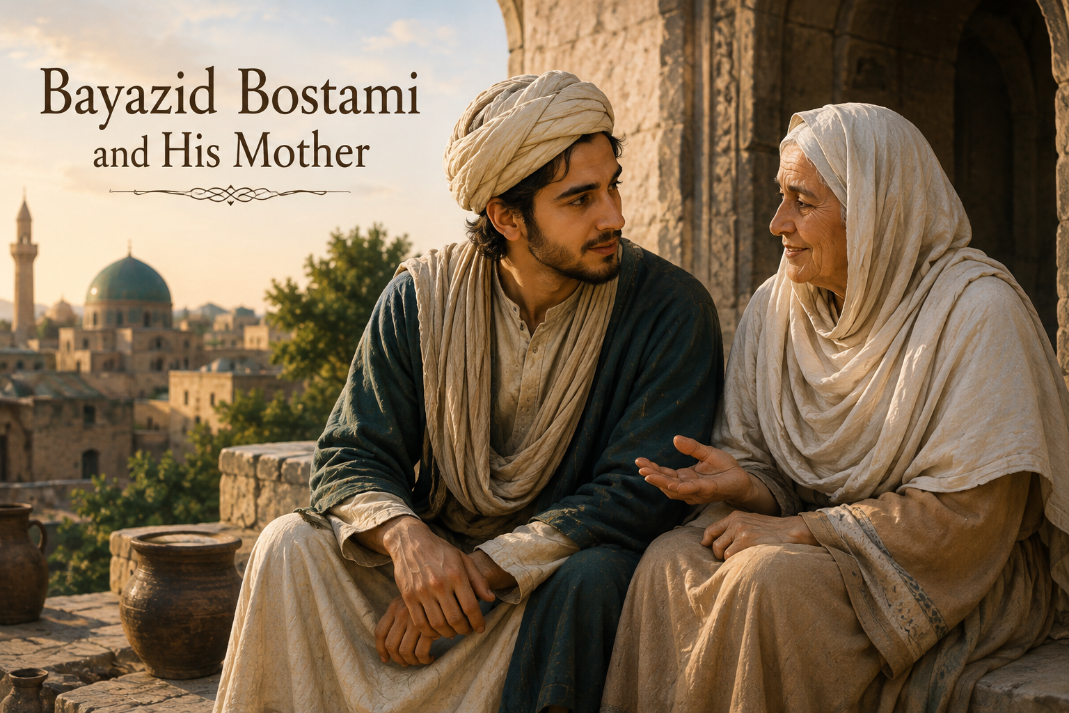
Introduction
Md. Monirul Haque
Assistant Teacher (English)
Amlabari Secondary School
Khoksa, Kushtia
01722 273272
Completing Story:
Class –Ten
English First Paper

Slide 3
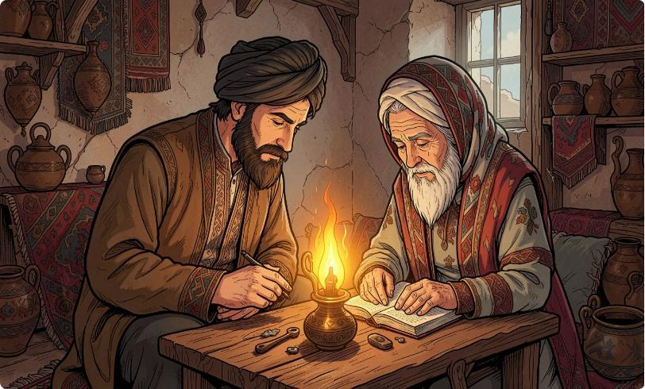
পরিচিতি
Who Was Bayazid Bostami?
English
Bayazid Bostami was a famous spiritual personality. From his childhood, he was very obedient and devoted to his mother. He loved and respected her deeply.
বাংলা অর্থ
বায়াজিদ বোস্তামী ছিলেন একজন বিখ্যাত আধ্যাত্মিক ব্যক্তিত্ব। শৈশব থেকেই তিনি তাঁর মায়ের প্রতি অত্যন্ত অনুগত ও নিবেদিত ছিলেন। তিনি তাঁর মাকে গভীরভাবে ভালোবাসতেন ও সম্মান করতেন।
Devoted
Obedient
নিবেদিত
অনুগত
Respect
Spiritual
সম্মান
আধ্যাত্মিক

Slide 4
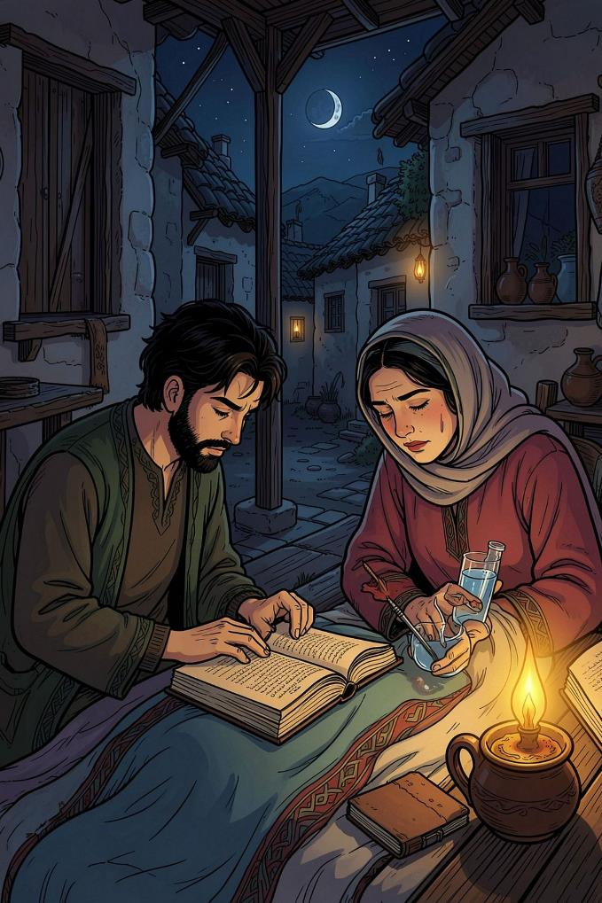

গল্পের শুরু
The Beginning of the Story
English
One night, Bayazid was studying beside his sick mother. It was very late. The whole village was sleeping peacefully. Suddenly, he heard his mother saying —"Water, water!"
বাংলা অর্থ
এক রাতে বায়াজিদ তাঁর অসুস্থ মায়ের পাশে বসে পড়াশোনা করছিলেন। তখন অনেক রাত হয়ে গিয়েছিল। পুরো গ্রামের মানুষ শান্তিতে ঘুমাচ্ছিল। হঠাৎ তিনি তাঁর মায়ের কণ্ঠে শুনতে পেলেন —"পানি, পানি!"

Slide 5
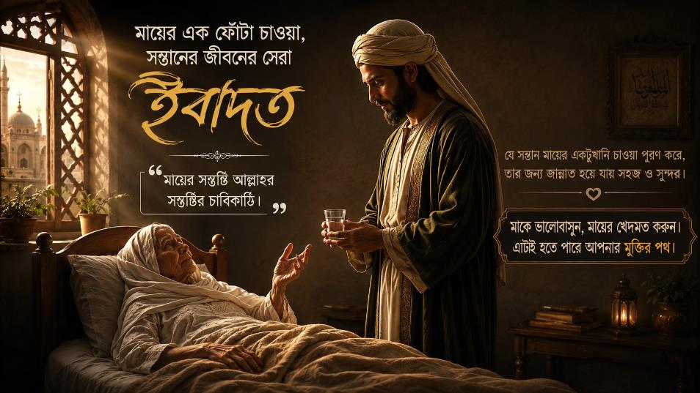
ঘটনা
Mother Asks for Water
English
Bayazid immediately went to his mother. He found that she was very thirsty and needed a glass of water. He wanted to help her without delay.
বাংলা অর্থ
বায়াজিদ সঙ্গে সঙ্গে তাঁর মায়ের কাছে গেলেন। তিনি বুঝতে পারলেন যে তাঁর মা খুব তৃষ্ণার্ত এবং এক গ্লাস পানি প্রয়োজন। তিনি কোনো দেরি না করে তাঁর মাকে সাহায্য করতে চাইলেন।
Immediately
Thirsty
Without delay
সঙ্গে সঙ্গে
তৃষ্ণার্ত
কোনো দেরি না করে

Slide 6
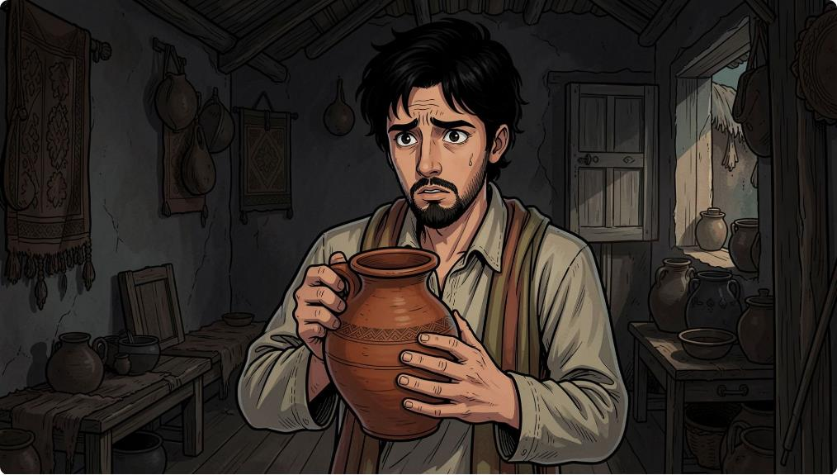

সমস্যা
The Pitcher Was Empty
English
Bayazid went to the pitcher to bring water. But unfortunately, there was not a drop of water in it. He looked around for water, but he could not find any.
বাংলা অর্থ
বায়াজিদ পানি আনার জন্য কলসির কাছে গেলেন। কিন্তু দুর্ভাগ্যবশত, কলসিতে এক ফোঁটা পানিও ছিল না। তিনি চারদিকে পানি খুঁজলেন, কিন্তু কোথাও পেলেন না।
Key Expression: "Not a drop of water" = এক ফোঁটা পানিও নেই

Slide 7
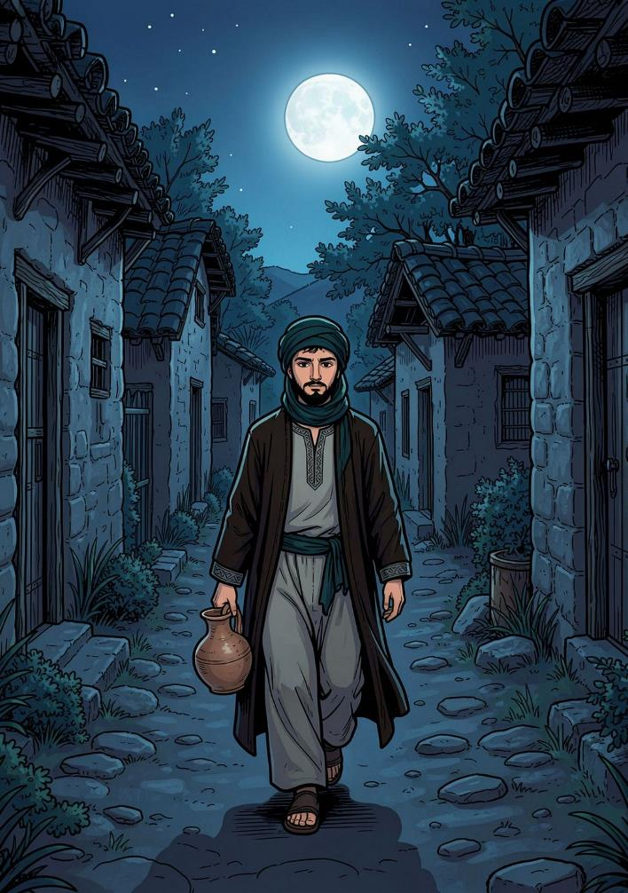
সাহসী যাত্রা
The Difficult Journey
English
The night was dark and silent. There was no nearby source of water. So, Bayazid decided to go to a distant spring to fetch water. His love for his mother removed all his fear.
বাংলা অর্থ
রাত ছিল অন্ধকার ও নীরব। কাছাকাছি কোনো পানির উৎস ছিল না। তাই বায়াজিদ দূরের এক ঝরনা থেকে পানি আনার সিদ্ধান্ত নিলেন। মায়ের প্রতি তাঁর ভালোবাসা তাঁর সব ভয় দূর করে দিয়েছিল।
Love gave him courage. — ভালোবাসাই তাঁকে সাহস জুগিয়েছিল।

Slide 8
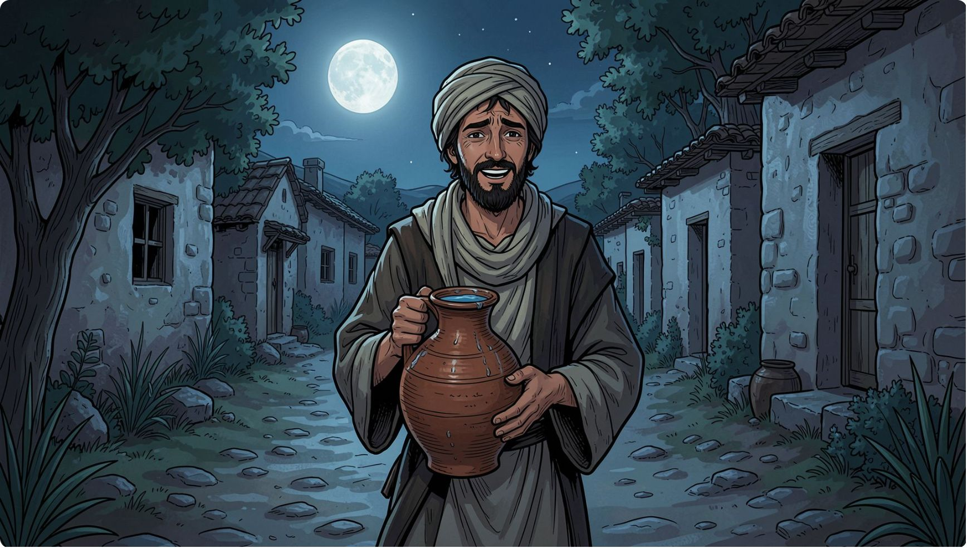
প্রত্যাবর্তন
He Returned with Water
English
After a long journey, Bayazid reached the spring. He filled the pitcher with fresh water and returned home. He was tired, but happy — he could fulfil his mother's wish.
বাংলা অর্থ
দীর্ঘ যাত্রা পাড়ি দিয়ে বায়াজিদ ঝরনার কাছে পৌঁছালেন। তিনি কলসিতে বিশুদ্ধ পানি ভরে বাড়ির দিকে ফিরে এলেন। তিনি ক্লান্ত ছিলেন, কিন্তু আনন্দিত — তিনি তাঁর মায়ের ইচ্ছা পূরণ করতে পেরেছিলেন।
1
2
3
Home
Spring
Home Again
বাড়ি
ঝরনা
আবার বাড়ি

Slide 9
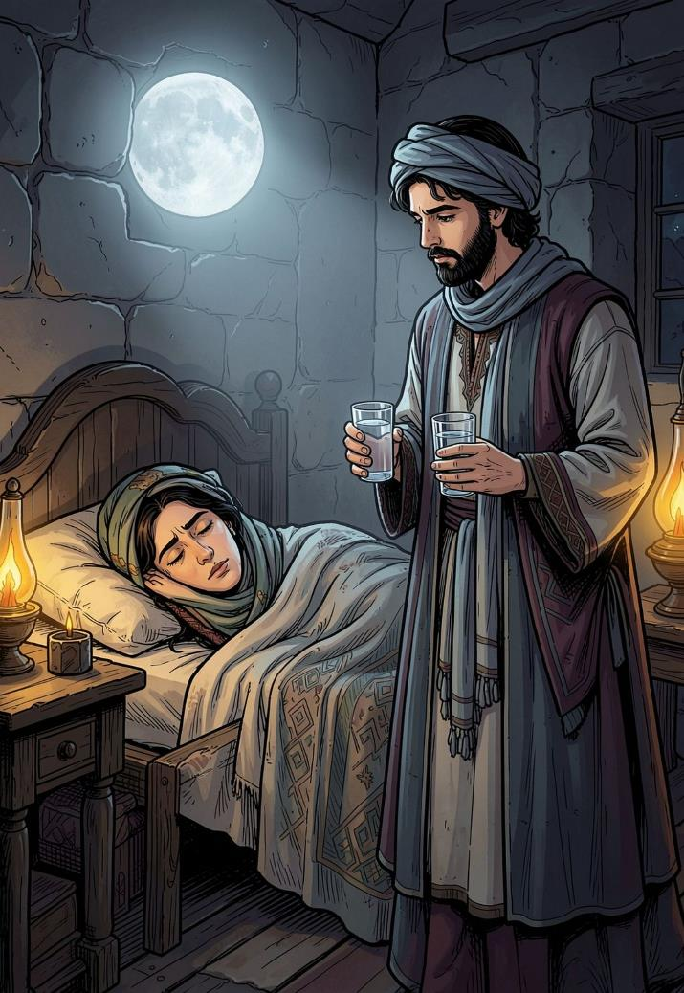

গল্পের হৃদয়
The Most Important Moment
English
When Bayazid returned home, he found that his mother was sleeping again. He did not want to disturb her sleep. So, he stood quietly beside her bed with a glass of water in his hand.
বাংলা অর্থ
বায়াজিদ বাড়ি ফিরে দেখলেন, তাঁর মা আবার ঘুমিয়ে পড়েছেন। তিনি তাঁর মায়ের ঘুম নষ্ট করতে চাননি। তাই তিনি হাতে এক গ্লাস পানি নিয়ে নীরবে মায়ের বিছানার পাশে দাঁড়িয়ে রইলেন।
He did not want to disturb her sleep.
তিনি তাঁর মায়ের ঘুম নষ্ট করতে চাননি।

Slide 10
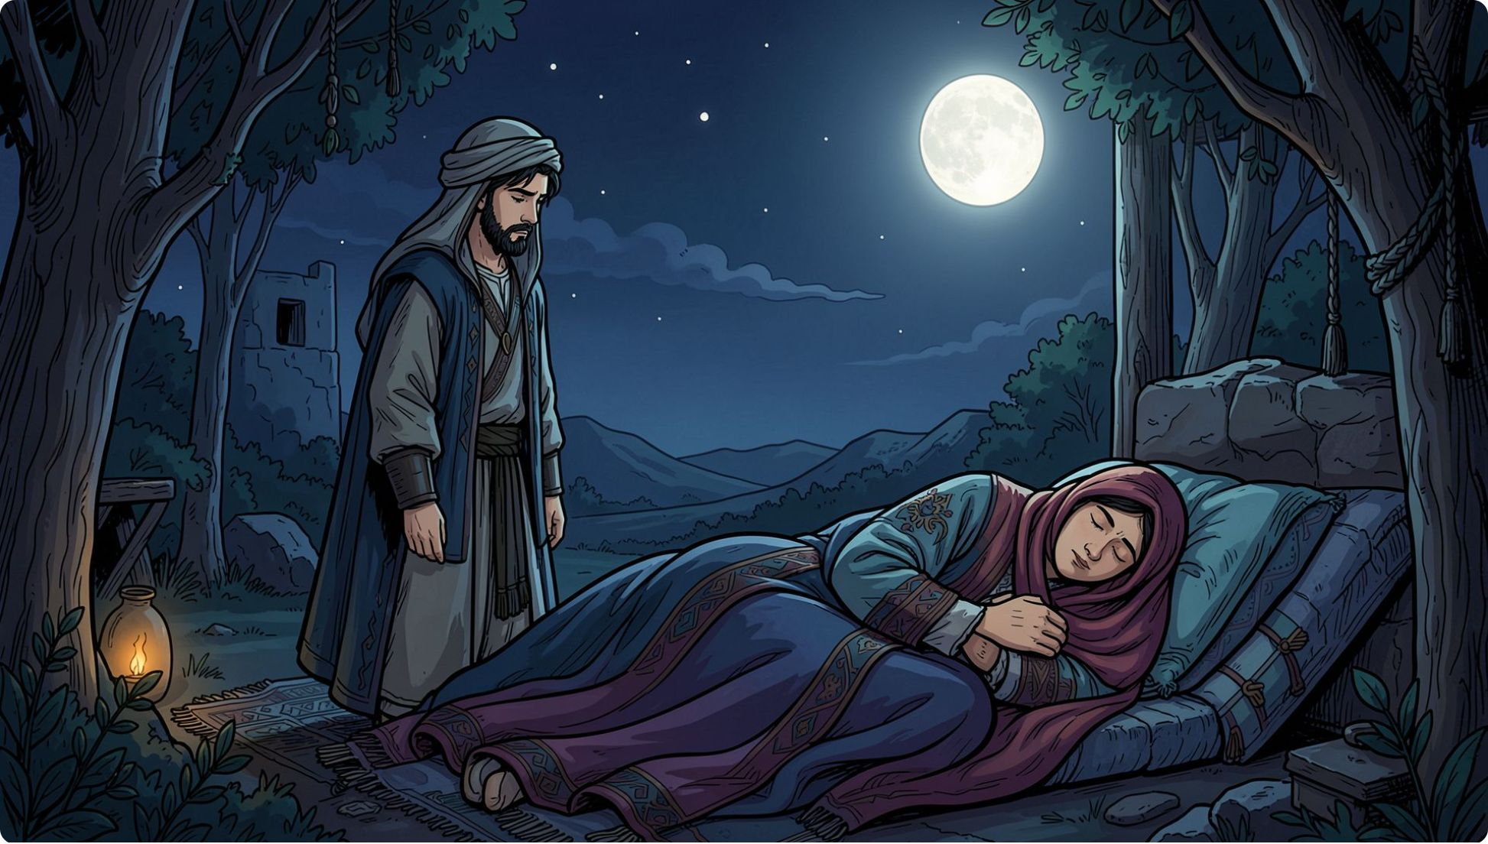
ধৈর্য ও ভক্তি
The Whole Night & Mother's Blessing
সারারাত (The Whole Night)
সারারাত কেটে গেল। বায়াজিদ হাতে পানির গ্লাস নিয়ে মায়ের বিছানার পাশে দাঁড়িয়ে রইলেন। তিনি কোনো অভিযোগ করলেন না, অধৈর্যও হলেন না, শুধু মায়ের জাগার অপেক্ষা করলেন।
মায়ের দোয়া (Mother's Blessing)
সকালে মা ঘুম থেকে উঠে ছেলেকে দেখে বিস্মিত হলেন। তিনি আল্লার কাছে ছেলের জন্য দোয়া করলেন। তাঁর আন্তরিক দোয়া কবুল হলো, বায়াজিদ ভক্তি ও আধ্যাত্মিক মহত্ত্বের জন্য বিখ্যাত হয়ে উঠলেন।

Slide 11
শিক্ষা
Moral of the Story
We should always respect and serve our parents with love and devotion.

